Slide 1
Turma de 3ª feira
G1 - Évora
Amendoal – Localizada – Franco-arenoso
G2 - Elvas
Girassol – Aspersão-Franco-Argilo-Limoso
G3a – Vila Real
Vinha - Localizada – Franco- arenoso
G3b – Anadia
Batata – Aspersão-Franco-arenoso
G4 - Coimbra
Macieira – Localizada – Franco
G5 - Alcobaça
Pereira –Localizada – Franco-arenoso
G6 - ???
G7 – Castelo de Vide
Amendoal– Localizada – Franco-argiloso
G8 – Montijo
Milho – Aspersão – Franco-argilo-limoso

Slide 2
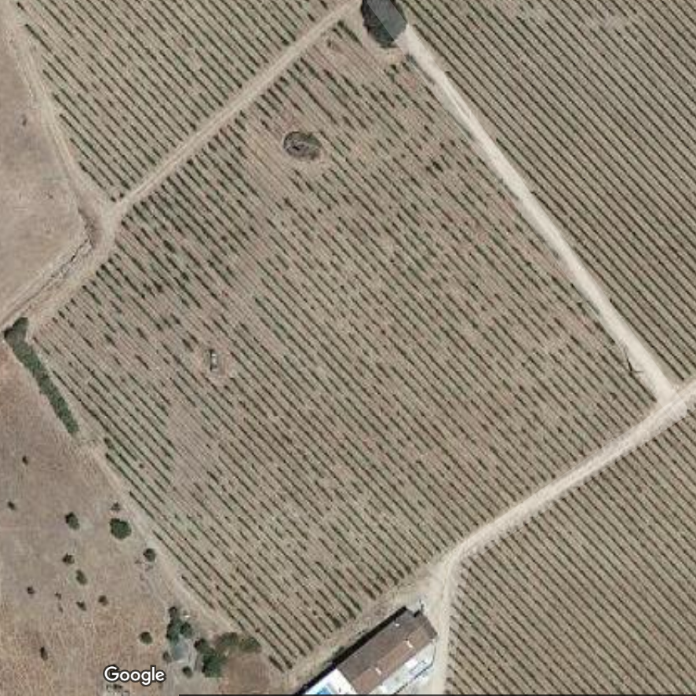
Grupo 1
Origem de água

Slide 3
Grupo 2
Origem de água

Slide 4
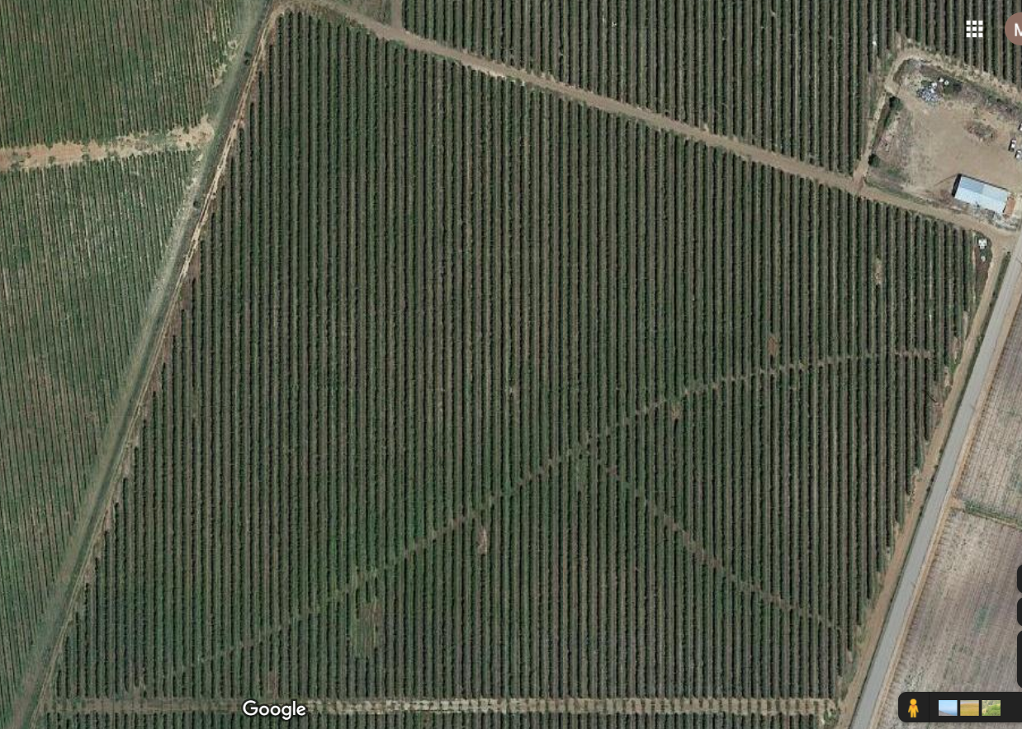
Grupo 3a
Origem de água

Slide 5
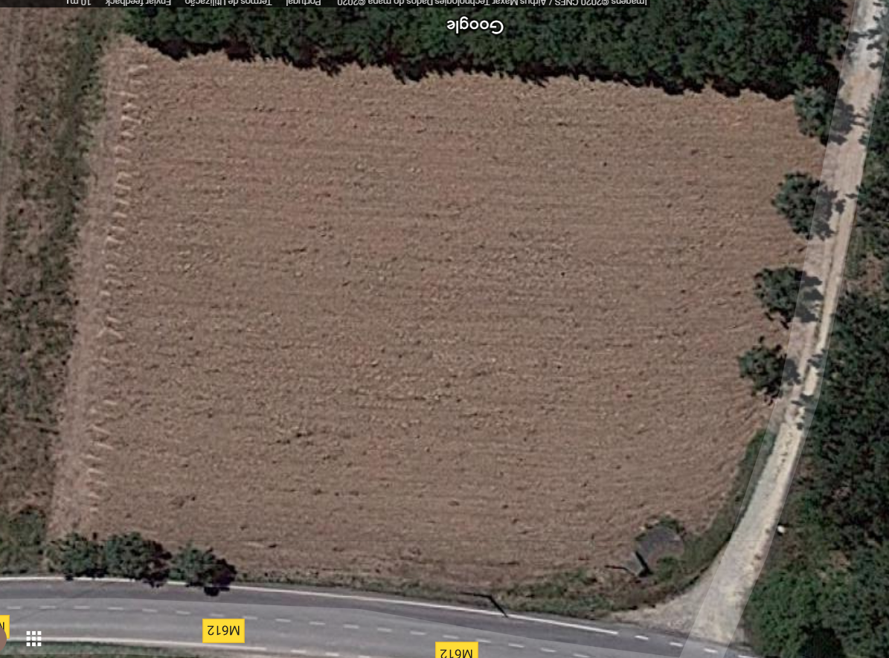
Grupo 3b
Origem de água

Slide 6
Grupo 4
Origem de água

Slide 7
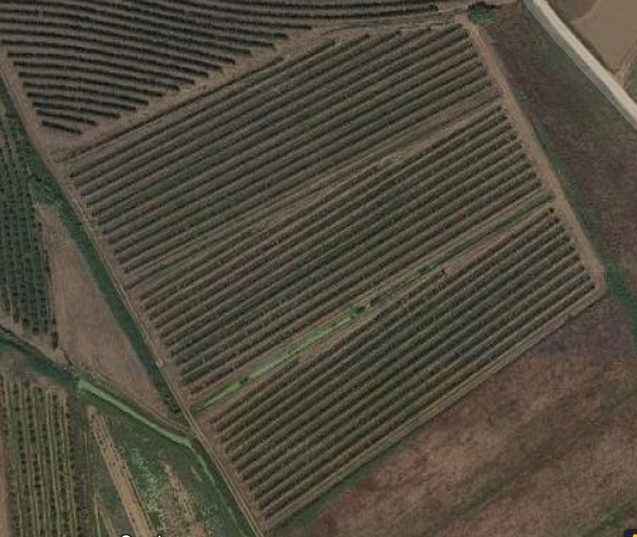
Grupo 5
Origem de água

Slide 8
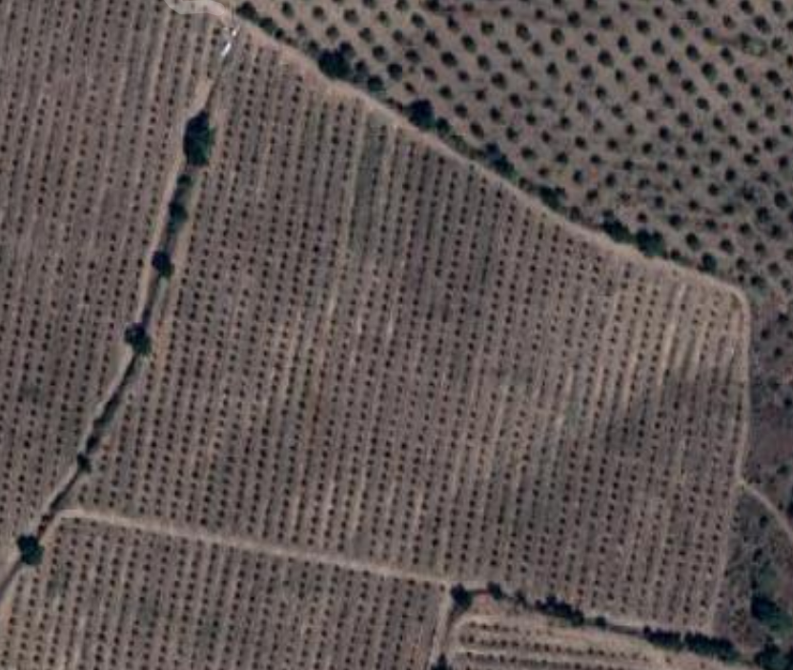
Grupo 7
Origem de água

Slide 9
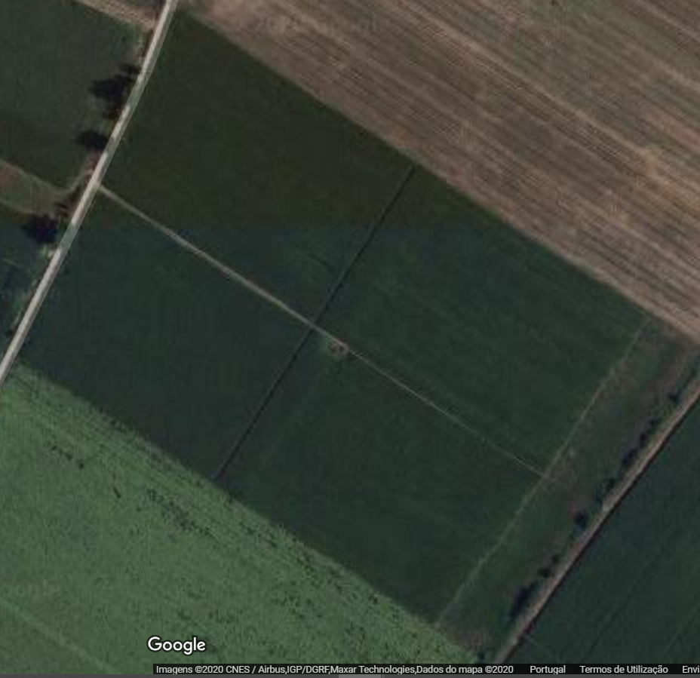
Grupo 8
Origem de água

